Slide 1
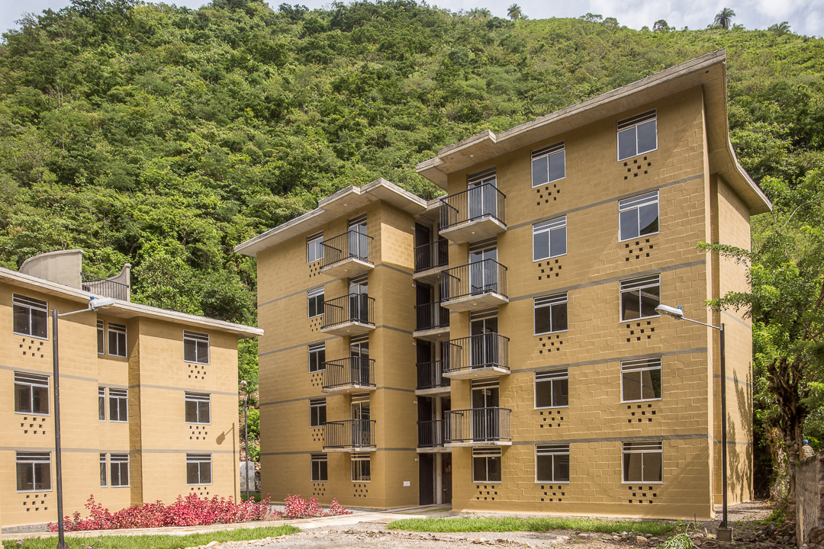

EMPALME
1 DIC 2015
URAMITA

Slide 2

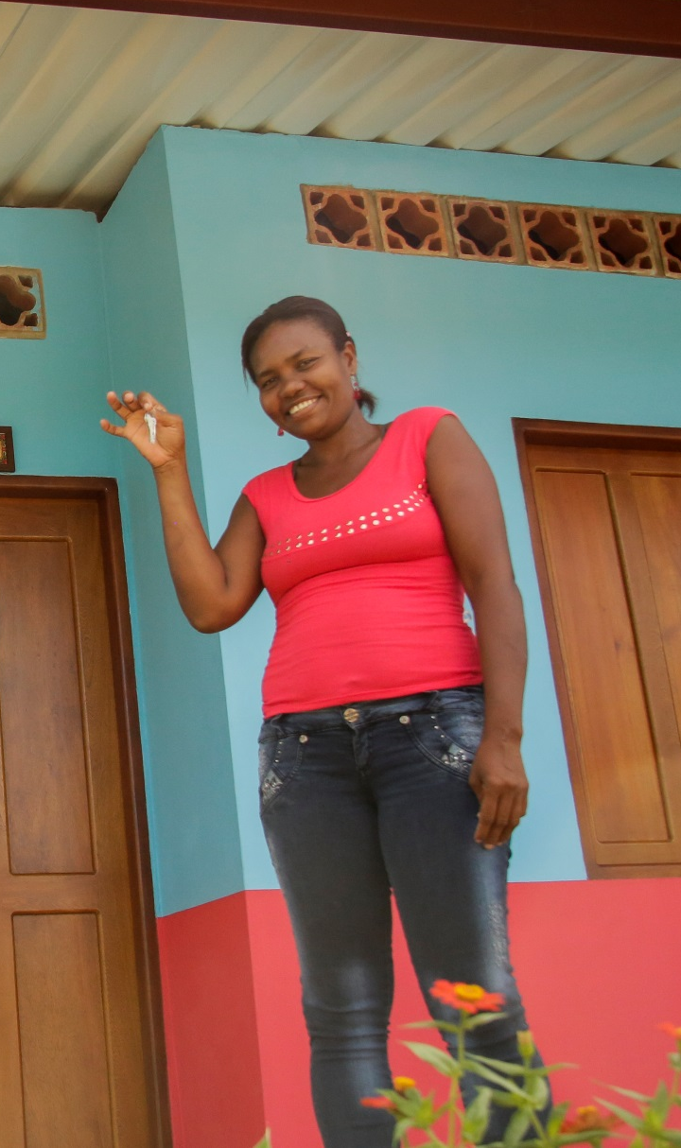
1.
2.
3.
4.
5.
6.
7.
PRESENTACIÓN DE LOS ASISTENTES
GOBIERNO EN LÍNEA Y SISTEMAS
SEGUIMIENTO AL BANCO DE PROYECTOS
CONTROL DE LA GESTIÓN
TRANSPARENCIA, PARTICIPACIÓN Y SERVICIO AL CIUDADANO
PREGUNTAS Y OBSERVACIONES
FIRMA DEL ACTA
San Juan de urabá

Slide 3
GOBIERNO EN LÍNEA Y SISTEMAS

Slide 4

ESTADO INICIAL DE LA ENTIDAD (VULNERABLE)
INVENTARIO TECNOLÓGICO
No había inventarios sobre los equipos y suministros
No había forma de controlar el uso de los activos intangibles de la empresa
EQUIPOS DE COMPUTO:
No había ningún equipo de computo con mantenimiento en varios años
La mayoría de equipos estaban fuera del dominio y con permisos de administrador
Se encontraron equipos con software riesgosos
Las copias de seguridad no se hacían incrementales ni discrecionales, encontrando contenido obsceno e ilegal
El almacenamiento se hacia sin criterios de austeridad
Equipos con licencias perdidas o instalaciones desactualizadas
No había control del acceso a los usuarios con equipos de la entidad
SOFTWARE:
Ningún equipo de computo tenia actualizado el sistema operativo
La mayoría de los equipos de computo no tenia actualizado el antivirus o en versiones pasadas que ponían en riesgo al sistema
Se encontraron equipos con software para descargar películas, juegos y música.

Slide 5
ESTADO INICIAL DE LA ENTIDAD (VULNERABLE)
CULTURALES:
No había noción del valor de la información
Había desconfianza en la red de la gobernación
No había respaldo de ningún estructura de datos en toda la entidad
No se respetaban las normas y políticas de seguridad que debe tener la entidad
SOPORTE DE PROVEEDORES:
El soporte estaba muy limitado y se conocía poco de cada servicio
No se conocía el soporte del software que tiene la entidad
RESUMEN:
La entidad se encontraba vulnerable a cualquier posibilidad de falla, hurto, y pérdida de cualquier activo o estructura de datos que es de vital importancia para las actividades que componen los procesos internos.

Slide 6
PROCESO DE GESTIÓN DE LA INFORMACIÓN Y LA TECNOLOGÍA
Confiabilidad
INFORMACIÓN
ESTRATÉGICA
SISTEMAS DE INFORMACIÓN
PLATAFORMA
TECNOLÓGICA
Oportunidad
Herramientas
Veracidad

Slide 7
PLATAFORMA TECNOLÓGICA
INFRAESTRUCTURA ACTUAL
Antes: Ahora:
Red Gobernación de Antioquia Red VIVA Almacentro
Equipos propios
Servidores de dominio
Acceso a internet
Administración de seguridad
Servidor de Backups
UTM
Unidad de Copia a Cintas
Servidores Virtuales
ESTRATEGIA DE COPIAS DE SEGURIDAD
Antes:
Proceso manual para todos los usuarios de la compañía
Back up full de datos incluyendo correos, fotos y mapas relacionados con las labores corporativas
Este proceso se ejecuta mínimo una vez al mes
Auditoria de las copias realizadas
Ahora:
Procesos automatizados en cada equipo de computo ejecutado en fechas y horarios específicos
Información general:
Almacenamiento de datos históricos de los sistemas de información principales de acuerdo a políticas establecidas (SIG)

Slide 8
SISTEMAS DE INFORMACIÓN 2012-2013
SIPEP
ADANT
Sistema Control y Seguimiento a Proyectos
Mercurio
Sistema de Planeación a partir de la georreferenciación de lotes y proyectos
Sistema de Gestión Documental
INFORMACIÓN Y TECNOLOGÍA
Página
Web
XENCO
Software de
Proyectos
Sistema de Información Financiera
Información a la comunidad y a grupos de interés (Rendición de cuentas, red académica, Observatorio)
Subasta inversa, información desplazados (Recurso Humano, Fondo Rotatorio de Crédito)

Slide 9
SISTEMAS DE INFORMACIÓN ACTUAL Y PROYECCIÓN
ERP
ADA
Módulo
Contratación
Mercurio
Sistema de Información Jurídica
Módulo
Proyectos
Sistema de Gestión Documental
INFORMACIÓN Y TECNOLOGÍA
En proceso de Construcción:
Seguimiento al avance de obras y formulaciones, Control de Indicadores
Página
Web
Módulo
Talento Humano
Módulo
Financiero
Información a la comunidad y a grupos de interés (Rendición de cuentas, red académica, Observatorio)
En proceso de Construcción:
Sistema de Personal y Nómina
Sistema de Información Financiera
Notes:
Sistema de Personal y Nomina

Slide 10
PLATAFORMA TECNOLÓGICA
BANCO DE PROYECTOS– GOBERNACIÓN DE ANTIOQUIA
SEGUIMIENTO A INDICADORES PLAN DE DESARROLLO
Indicadores de resultado
Contribución a la disminución del déficit cuantitativo de vivienda en Antioquia respecto al año 2011
Contribución a la disminución del déficit cualitativo de vivienda en Antioquia respecto al año 2011
Indicadores de producto
Lineamientos para el desarrollo de proyectos de vivienda y hábitat formulados.
Proyectos municipales integrales formulados
Viviendas iniciadas en Antioquia
Mejoramientos de vivienda realizados en Antioquia.
Predios titulados en el Departamento de Antioquia.
Proyectos de innovación cofinanciados.
Población beneficiada con el desarrollo de capacidades mediante capacitación.
DIRECCIÓN DE INDICADORES – GOBERNACIÓN DE ANTIOQUIA
PROYECTOS ESTRATÉGICOS SIG CORPORATIVO

Slide 11
CENTRALIZACIÓN DE CONSULTAS
MINISTERIO DE VIVIENDA
Afiliación a cajas de compensación
Catastro Antioquia
Catastro Bogotá
Catastro Medellín
Catastro Cali
IGAC
CATASTRO ANTIOQUIA– GOBERNACIÓN DE ANTIOQUIA
Cartografía catastro departamental
Información de:
Áreas
Localización
Propietario
Consulta por:
Matricula inmobiliaria
Cédula propietario
Cédula catastral
Certificado de no posesión de predios.

Slide 12
LOGROS OBTENIDOS
PROCESO DE RECONOCIMIENTO Y ACTUALIZACIÓN DE EQUIPOS
Proceso de Reconocimiento y actualización de equipos
Se garantiza que el 100% de los equipos conectados estén en el dominio con regulaciones y niveles de seguridad (vinculados)
Gestión de Licenciamiento de Software de la entidad (Adobe, Autocad, Synmantec, etc)
Se actualiza el Antivirus en el 100% de los equipos conectados y se realiza monitoreo constante.
Se actualiza el sistema operativo en el 100% de los equipos y servidores conectados en la red .
MANTENIMIENTO PREVENTIVO:
Se realiza mantenimiento Lógico al 80% de equipos y 100% servidores
ACTUALIZACIÓN Y AUMENTO DEL NIVEL DE SEGURIDAD:
Se minimiza el riego de ataques informáticos y virus en la red, con un doble monitoreo a través de la consola antivirus y la seguridad perimetral del Fortigate.

Slide 13
LOGROS OBTENIDOS
CONTRATACIÓN:
UNE (Hosting, y correo electrónico)
Mantenimiento de impresoras
La adquisición de equipos de computo
Licencias de AutoCad, Adobe
Próximos:
Soporte y mantenimiento: Mercurio y ERP
ArcGIS (Diciembre)
Norton Antivirus (Diciembre)
SOPORTE TÉCNICO:
Soporte técnico multiplataforma en cualquiera de los temas
MONITOREO:
Monitoreos diarios:
Seguridad ataque de red, virus y amenazas
Se realiza monitoreo de consumo de las impresoras, reportando al área de bienes, cuando se requiera el cambio.
Se realiza monitoreo del almacenamiento en las cuentas de correo de los directivos de la empresa.
Continuidad de la operación Fortinet, servidores host y servidores virtuales.
Seguimiento a las copias de respaldo
Inspección física del cuarto técnico(revisión Switches, servidor voz ip, nvr, host, ups,etc)

Slide 14
LOGROS OBTENIDOS
CALIDAD Y CONTROL INTERNO:
Se mejora y se estandarizan nuevos procesos, con el acompañamiento del área de Calidad y Control Interno para el mantenimiento de equipos, copias de seguridad, atención de servicios, préstamo de insumos e indicadores del área.
RESPALDO DE LA INFORMACIÓN:
Se tiene establecido el proceso de ejecución de copia de seguridad automática de las bases de datos y archivos en los servidores de la entidad. Esta información se copia a cintas magnéticas para garantizar una mejor conservación.
CONTROL Y MANEJO DE CONTINGENCIAS:
Se define un plan de contingencia para cualquier situación que pueda pasar en las instalaciones de la sede Almacentro.
Se diseña los respaldos de los datos para minimizar los tiempos de montaje de los servicios que hay disponibles en la entidad

Slide 15
LOGROS OBTENIDOS
APOYO A LAS DEMÁS ÁREAS DE LA ENTIDAD:
Se hace más presencia por parte del área de Sistemas para el apoyo técnico relacionado con los sistemas de información e infraestructura tecnológica a los diferentes servidores.
Se presta mas apoyo a los encargados de las diferentes Áreas de la entidad para la toma de decisiones de adquisiciones tecnológicas
INVENTARIO TECNOLÓGICO:
Se mantiene un inventario tecnológico de entidad con referencia a equipos de computo, software, suministros y equipos adicionales.
Con este inventario se puede identificar en cualquier momento al funcionario responsable del equipo y software que maneja.
Se levantan actas de entrega de software para el manejo de responsabilidad de los funcionarios.
DISPONIBILIDAD DEL SERVICIO:
Los servicios están en 90% de infraestructura propia lo cual permite un mayor seguimiento y monitoreo

Slide 16
SEGUIMIENTO AL BANCO DE PROYECTOS

Slide 17
BANCO DE PROYECTOS - Gobernación
6 PROYECTOS
BPIN
VALOR
SUB-PROYECTOS EN EJECUCIÓN 2016
Lineamientos
2012050000182
$ 600.000.000
PMI
2012050000186
$ 1.240.000.500
1 PROGRAMA
“Antioquia mi Hogar”
Vivienda Nueva
2012050000181
$27.491.278.775
128
Mejoramiento
2012050000184
$24.648.935.000
21
Titulación
2012050000187
$2.687.648.200
Desarrollo de Capacidades
2012050000185
$138.151.299
Innovación*
NOTAS:
1) Los proyectos desarrollan a partir de MGA, software público que permite obtener BPIN-EBI- .DAT y PDF de cada Proyecto
2) Se deben construir Indicadores de medición en la gestión a partir del Plan nacional de Desarrollo
3) Se emplea la Matriz de seguimiento a los proyectos para los reportes de avance, el software de seguimiento está en contratación
4) El valor corresponde al reportado en SAP
* Los proyectos de innovación no se encuentra registrados en el Banco de Proyectos de PD ya que no tienen asignación dineraria

Slide 18
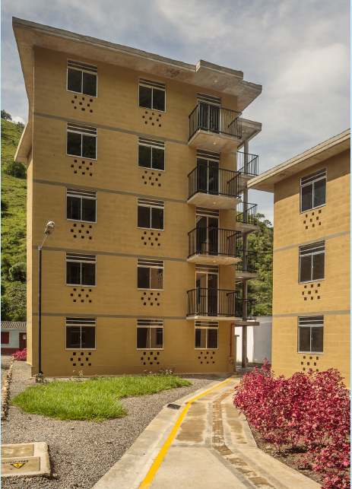
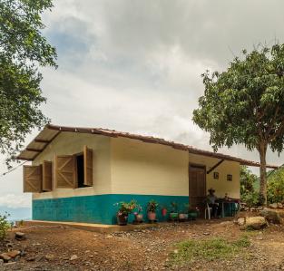
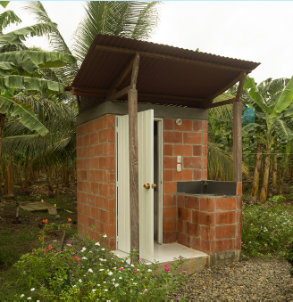
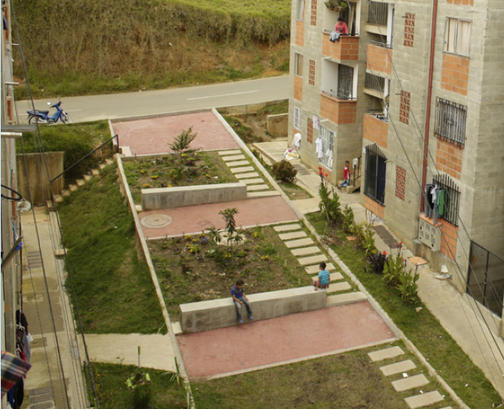
BANCO DE PROYECTOS
342
Proyectos Formulados
197
Proyectos de Vivienda Nueva
118
Proyectos de Mejoramiento
27
Proyectos de Hábitat
PROGRAMAS
Vivienda Gratuita
Acuerdos Públicos 2013
Convocatoria de Formulación y
Estructuración 2012
Convocatoria de Formulación y Estructuración 2013
Regalías Regionales
Convocatorias Banco Agrario
ANSPE
Acuerdos Públicos 2014
Proyectos con Municipios
Consolidación Territorial
VIVIENDA NUEVA
MEJORAMIENTO
HÁBITAT
Proyectos Formulados y Ejecutados
Proyectos Formulados y Ejecutados
Proyectos Formulados y Ejecutados
Proyectos Formulados pendientes de ejecución
Proyectos Formulados pendientes de ejecución
Proyectos Formulados pendientes de ejecución
Proyectos en proceso de Formulación
(Pendientes de Diseños Estructurales)
Planes Municipales
Proyectos Priorizados en el marco de los Planes Municipales

Slide 19
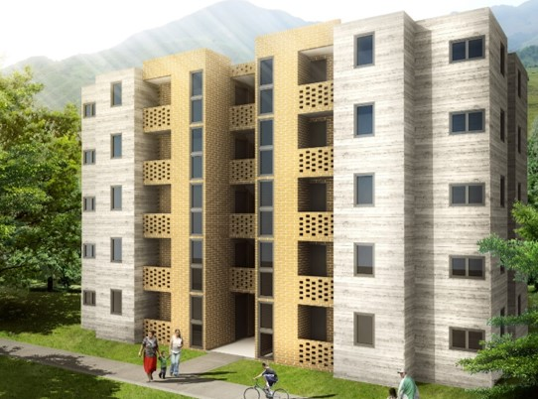
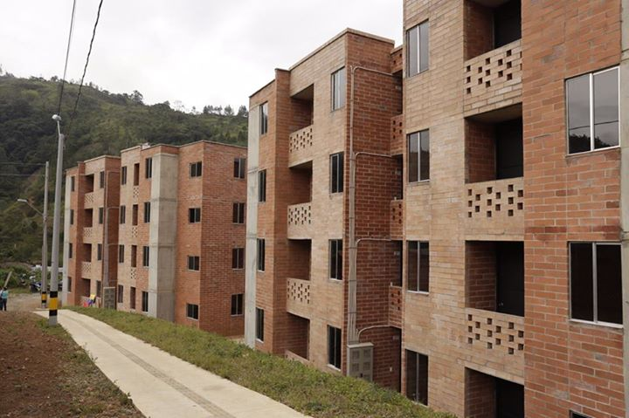
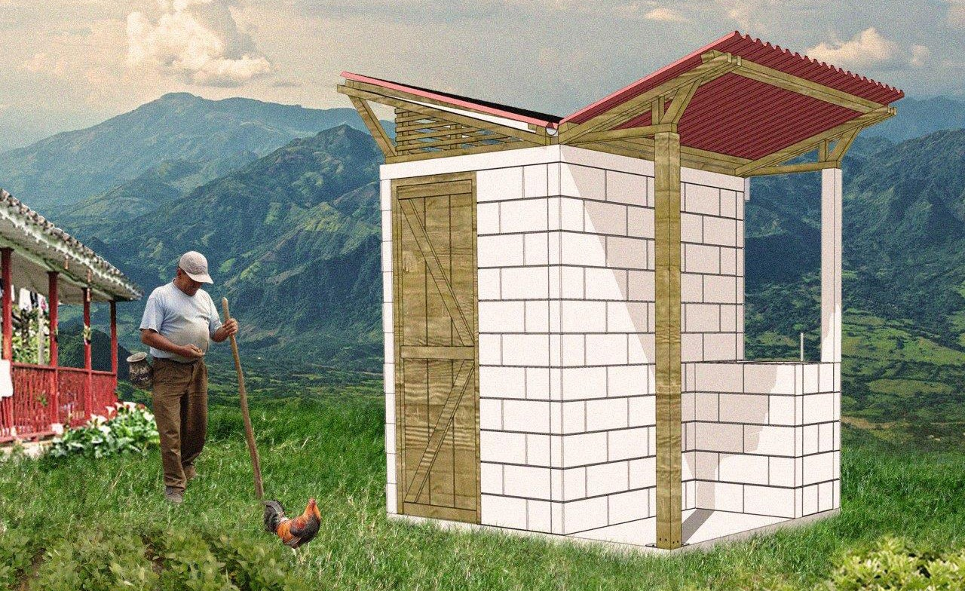
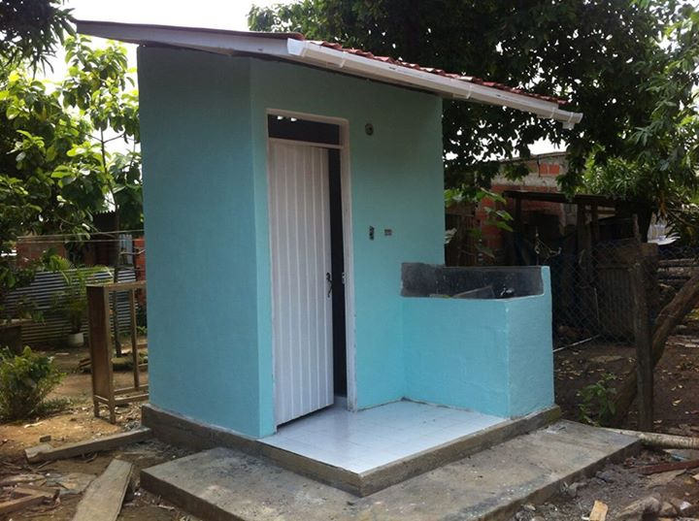
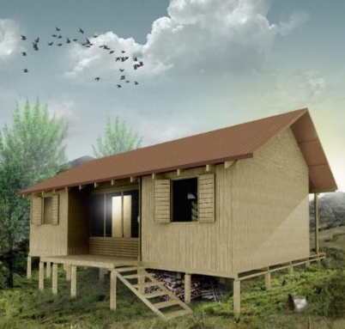
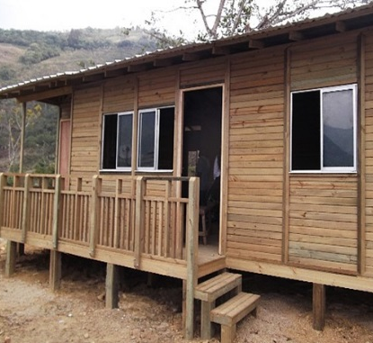
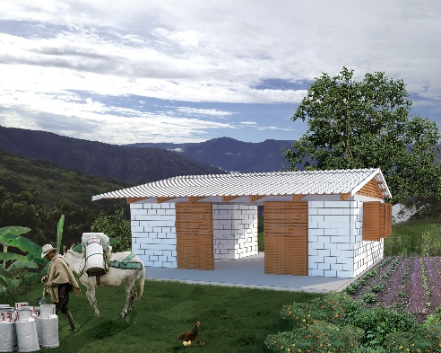
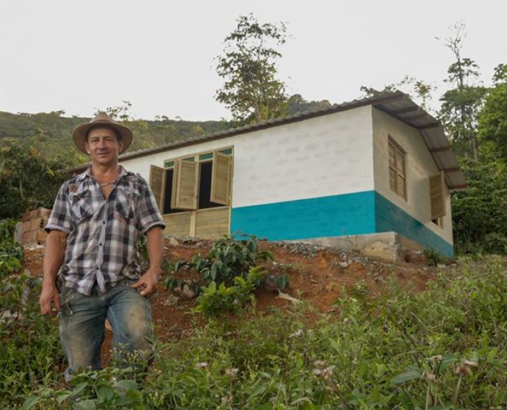
BANCO DE TIPOLOGÍAS
3
Prototipos de Mejoramiento
34 Tipologías
+
1 Manual
31
Prototipos de Vivienda Nueva
1
Cartilla de Buenas Prácticas

Slide 20
CONTROL DE LA GESTIÓN

Slide 21
ENTIDADES DE CONTROL
AUDITORIA INTEGRAL 2012 – VIGENCIA 2011
TIPO DE HALLAZGO | CANTIDAD | OBSERVACIONES
1. Administrativos | 45 | Fallas en los procedimientos –fallas técnicas en las obras
2. Disciplinarios | 32 | Etapa de legalización y ejecución incompleta
3. Penales | 3 | Presunto detrimentos- Destinación diferente-Desviación de poder
4. Control de Advertencia | 56 | Presunto detrimento patrimonial
5. Fiscales-Obra Pública | 56 | Presunto detrimento patrimonial
TOTALES | 136
Se llega con un plan de mejoramiento de 161-Fenece la cuenta

Slide 22
ENTIDADES DE CONTROL
AUDITORIA INTEGRAL 2013– VIGENCIA 2012 – INFORME DEFINITIVO
TIPO DE HALLAZGO | CANTIDAD | OBSERVACIONES
1. Administrativos | 21 | Se aclararon y justificaron las respuestas en el informe anexo al Plan de mejoramiento
2. Disciplinarios | 1 | Convenio de Cofinanciación 2007-Belmira, se dio respuesta en el plan de mejoramiento
3. Control de advertencia | 1 | Hallazgo No. 18 referente a Placas Conmemorativas se dio respuesta y se adjuntaron anexos para demostrar el cumplimiento
TOTAL | 23
Es de aclarar que para este momento VIVA se encontraba en una época de planeación, solo para finales del 2012 y 2013 comienza la contratación.
Se llega con un plan de mejoramiento de 150 hallazgos-Fenece la cuenta

Slide 23
ENTIDADES DE CONTROL
AUDITORIA INTEGRAL 2014 – VIGENCIA 2013
TIPO DE HALLAZGO | CANTIDAD | OBSERVACIONES
1. Administrativos | 19 | 10 Fallas en los procedimientos contables - 9 Ejecución
TOTALES | 19
Se llega con un plan de mejoramiento de 106 hallazgos y el nuevo plan de mejoramiento contiene 57 hallazgos –No fenece la cuenta
AUDITORIA INTEGRAL 2015-VIGENCIA 2014
TIPO DE HALLAZGO | CANTIDAD | OBSERVACIONES
1. Administrativos | 16 | 1 Sedes educativas, 1 Ejecución, 3 Parques Educativos, 11 Procedimientos Contables
2. Disciplinarios | 1 | Incumplimiento obligación SECOP en el ingreso de modificaciones y adiciones contractuales
TOTALES | 17
Se llega con un plan de mejoramiento de 57 hallazgos el nuevo Plan de mejoramiento
Contiene 41, de los cuales 17 son los actuales y 24 de otras administraciones – Fenece la Cuenta

Slide 24
ENTIDADES DE CONTROL
RESUMEN AUDITORIAS INTEGRALES 2012 – 2015
TIPO DE HALLAZGO | 2012 | 2013 | 2014 | 2015
1. Administrativos | 45 | 21 | 19 | 16
2. Disciplinarios | 32 | 1 |  | 1
3. Penales | 3
4. Control de Advertencia | 56 | 1
5. Fiscales-Obra Pública | 56
TOTALES | 136 | 23 | 19 | 17

Slide 25
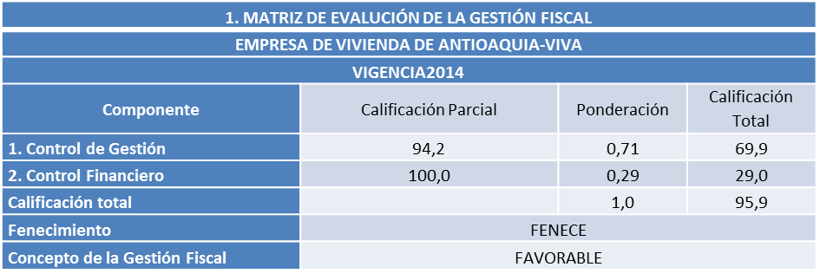
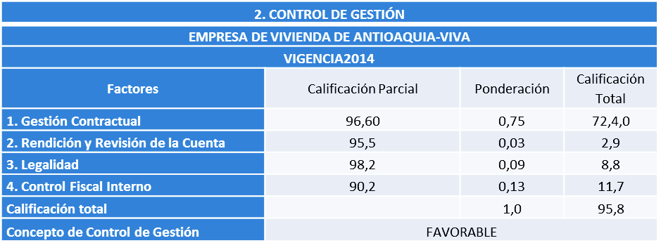
RESULTADOS PRINCIPALES

Slide 26
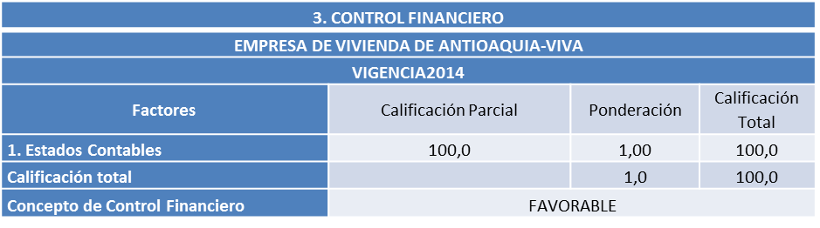
RESULTADOS PRINCIPALES

Slide 27
ENTIDADES DE CONTROL
INFORME SOBRE TIPIFICACION DE HALLAZGOS CONVENIO CREDITO PUENTE 0268 DE 2008
Fecha del Informe: 30/12/2014
TIPO DE HALLAZGO | CANTIDAD | VALOR
1. Administrativos | 0
2. Disciplinarios | 28
3. Penales | 0
4. Fiscales | 28 | $26.628.490.255,oo
TOTALES | 56
El 28 de Abril la Contraloría General de Antioquia notifica a VIVA la apertura del proceso
de Responsabilidad Fiscal 028-2015 Departamento de Antioquia-VIVA-IDEA

Slide 28
ENTIDADES DE CONTROL
AUDITORIA DNP - REGALIAS
Fecha de auditoria: Junio 9 al 14 del 2015
Observaciones | ANTIDAD | OBSERVACIONES
Observaciones | 9 | Proyecto BPIN201300004057-Nordeste: No publicación SECOP
 |  | Proyecto BPIN201300004067- Magdalena Medio: Falta autorización de la CAR. No publicación SECOP Falta elementos de protección en la obra. Posventas en algunas viviendas.
 |  | Proyecto BPIN201300004068- Suroeste: No autorización vigencias futuras. Falta autorización de la CAR. No publicación SECOP Falta elementos de protección en la obra.
En oficio dirigido a VIVA del 13 de octubre del 2015, por parte del DNP, se informa que se dio cumplimiento a la totalidad de acciones del Plan de Mejoramiento.

Slide 29
TRANSPARENCIA, PARTICIPACIÓN Y SERVICIO AL CIUDADANO

Slide 30
OFICINA ASESORA DE COMUNICACIONES
OBJETIVO
Divulgar los avances y toda la información relacionada con la gestión institucional de la Empresa de Vivienda de Antioquia VIVA a los diferentes grupos de interés de manera oportuna, veraz y clara, mediante la implementación de estrategias de comunicación y difusión.
Líneas de acción del programa:
Comunicación Corporativa (Externas).
Comunicación Organizacional (Internas).
Comunicación Informativa (Mediática).
Comunicación para la movilización ciudadana (social).
PRINCIPALES LOGROS
Más de 200 eventos masivos.
Implementación de la estrategia de redes sociales.
rediseño de la página web de la entidad para mejorar la experiencia del usuario y lograr mayor gestión de contenidos.
Free press: El resultado de la medición del indicador de ahorro en el rubro de Estrategia Comunicacional es satisfactorio, pues sin tener presupuesto disponible para publicidad o presencia en medios, se logró la publicación de 165 registros, entre vivienda con menciones directas y Parques Educativos, por valor de $834.794.280.

Slide 31
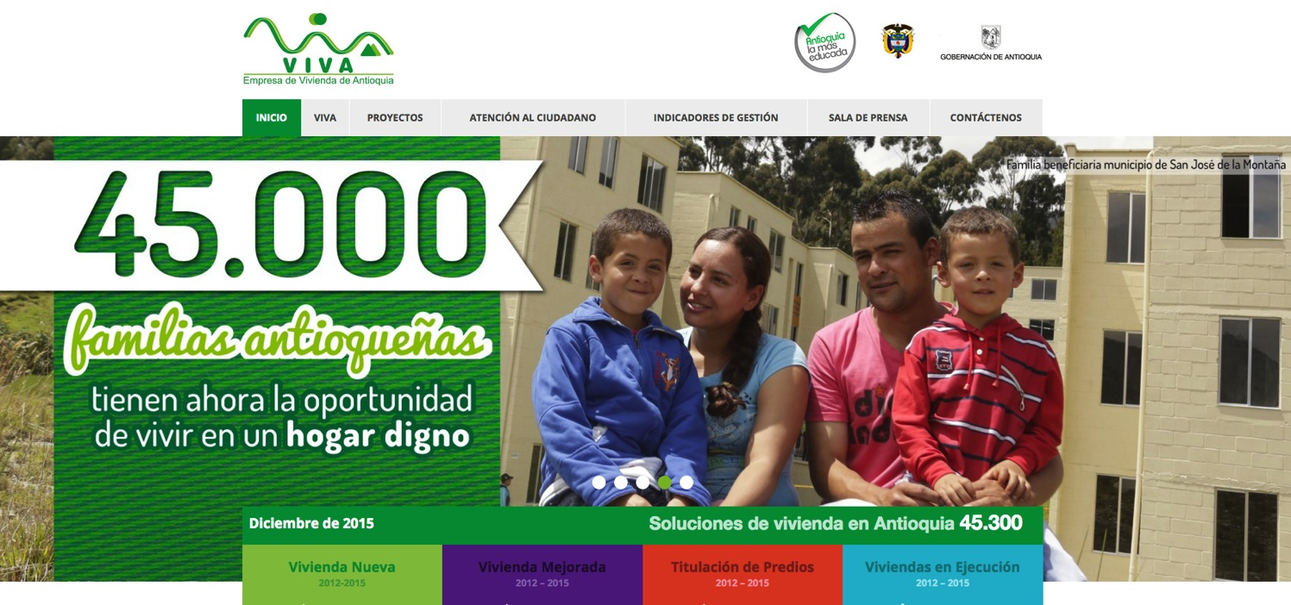
PRINCIPALES LOGROS

Slide 32
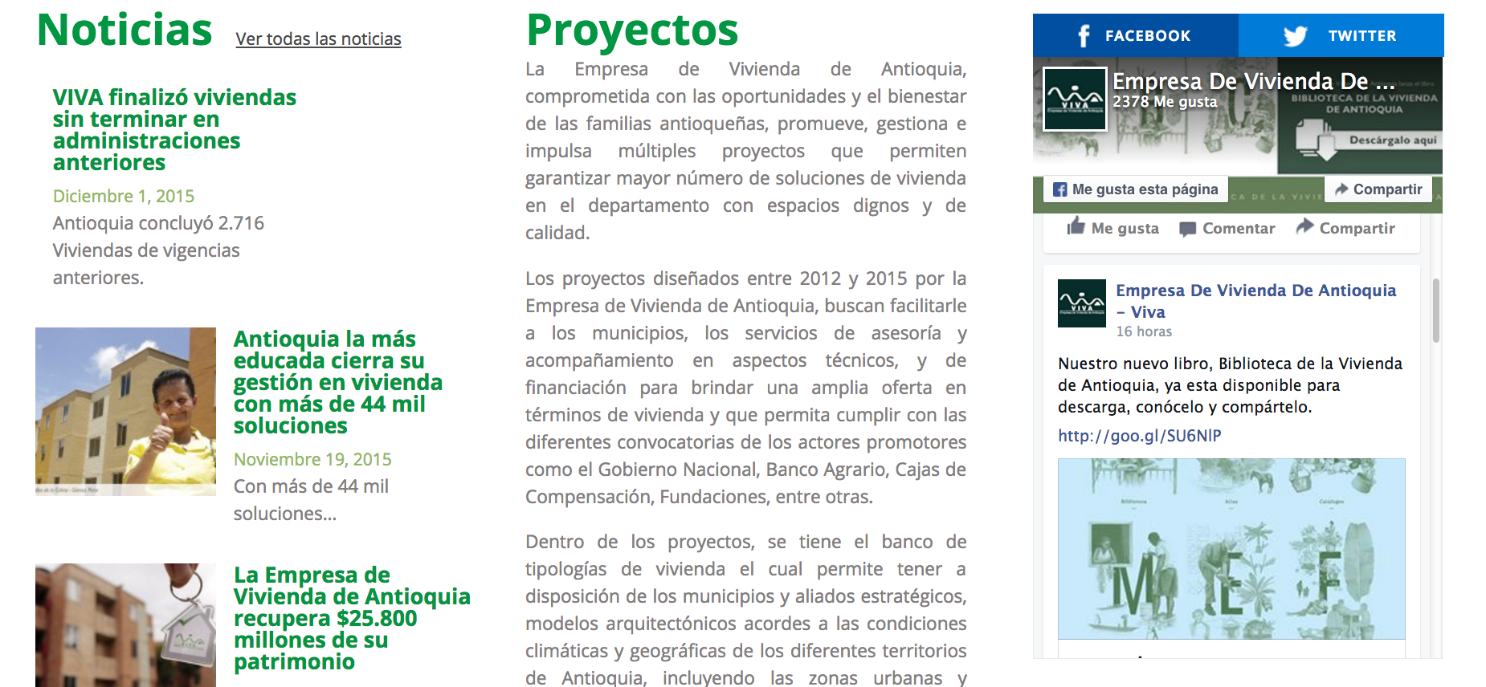
PRINCIPALES LOGROS

Slide 33
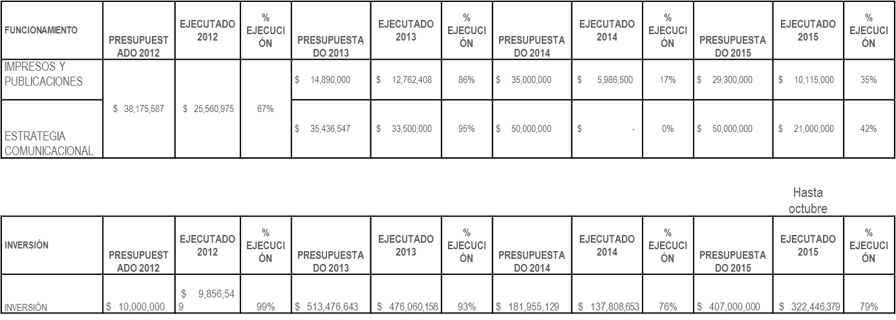
PRESUPUESTO
En el cuatrienio solo se destinó el 1.43% de las transferencias para la estrategia de comunicaciones:
Operación logística para diferentes eventos, certámenes y entregas.
Suministro de indumentaria para personal de la entidad y para actividades de merchadising.
Arrendamiento de espacio físico (stand) para promocionar, divulgar y posicionar la imagen corporativa, los servicios y proyectos de la entidad.
Prestación de servicios profesionales.
Suministro de material litográfico, publicitario, gran formato, informativo y pedagógico para las diferentes actividades Suscripción anual a periódicos regionales y revistas nacionales.
producción y conceptualización de publicaciones institucionales, académicas y de carácter pedagógico.

Slide 34
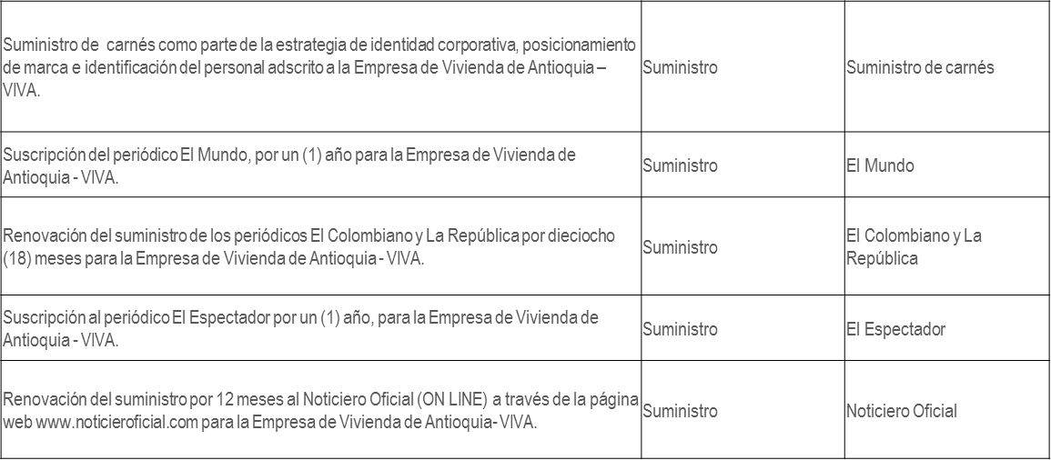
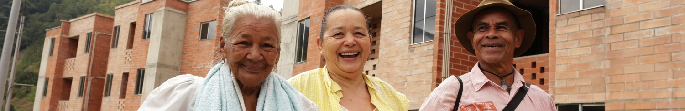
CONTRATOS CON VIGENCIA A 2016
Proyecto de Vivienda gratuita municipio de Cañasgordas

Slide 35
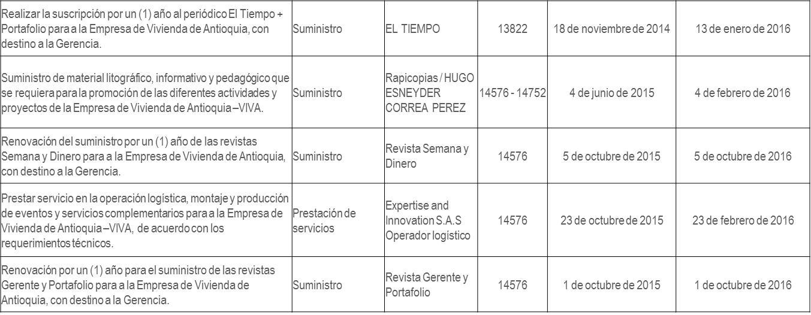

CONTRATOS CON VIGENCIA A 2016
Proyecto Acuerdos Públicos, Municipio San Juan de Urabá

Slide 36
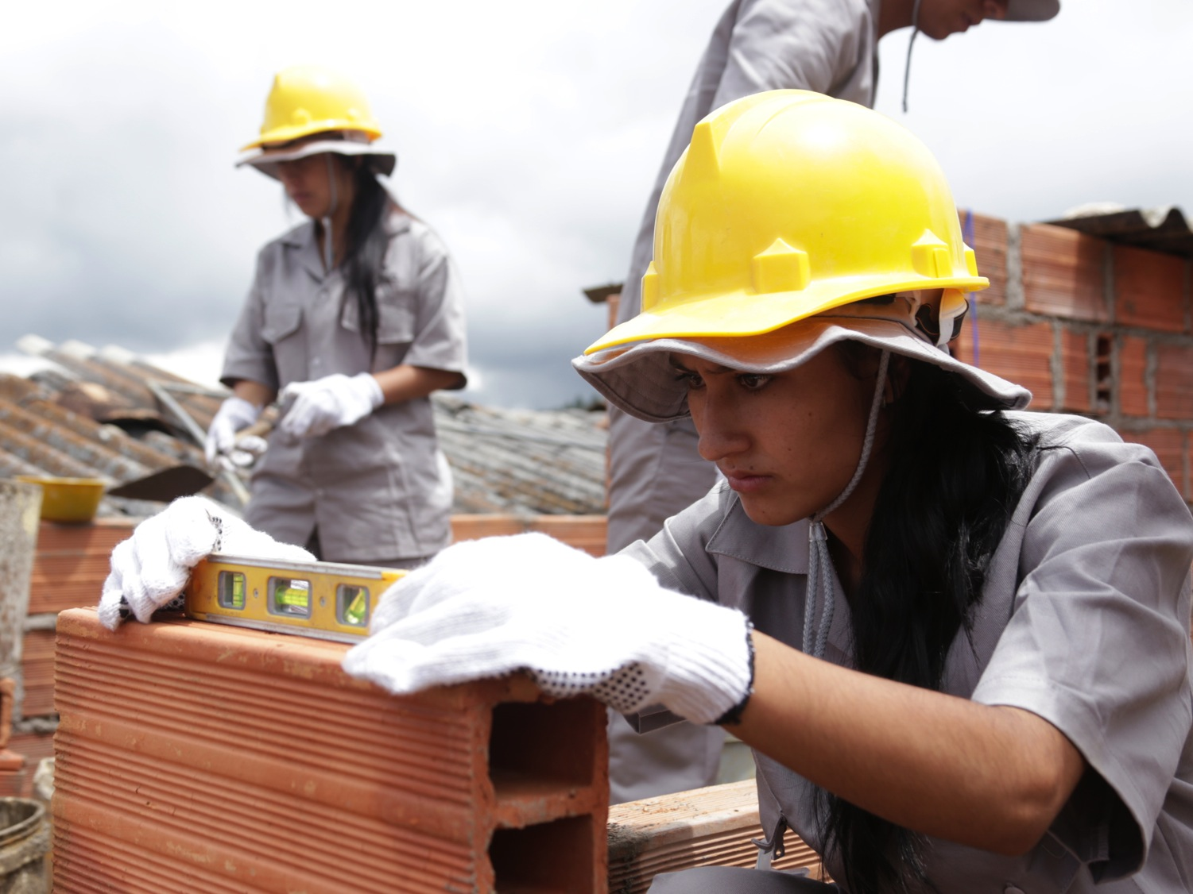
DESARROLLO DE CAPACIDADES

Slide 37
OBJETIVO EQUIPO SOCIAL
Aportar mediante la gestión social y comunicacional al mejoramiento de la calidad de vida de los antioqueños, a través del desarrollo de capacidades para fomentar la legalidad, la convivencia y la dignidad en los proyectos de vivienda y hábitat definidos por la Entidad de acuerdo al Plan de Desarrollo, con miras a consolidar comunidades sostenibles. Además acompañar los proyectos de vivienda y hábitat que adelanta la Empresa en articulación con otros actores, que favorezcan la cualificación de las condiciones habitacionales existentes en el Departamento de Antioquia.
Apoyo a la Dirección de Ejecución y Supervisión, en el acompañamiento social a través del programa de Desarrollo de Capacidades en los proyectos de:
Consolidación territorial sin operador (mejoramientos de vivienda).
Programa de vivienda gratuita.
PMI (Proyecto Municipal Integral) de Vigía del Fuerte.
Jornadas de Territorios de Paz.
Acuerdos Públicos.
Mejoramientos de Entorno.
Consolidación territorial con operador.

Slide 38
DESARROLLO DE CAPACIDADES
Metodología
Formulación mesas municipales de vivienda.
Levantamiento de la línea base.
Socialización diagnóstica.
Socialización diagnóstica con vecinos.
Comité de líderes por la convivencia (Plan de trabajo).
Programa de Talleres:
Taller de liderazgo.
Taller de imaginarios.
Taller “La comunicación como eje transformador de la convivencia”.
Taller “Hábitos y conductas dentro del manual de convivencia”.
Taller “Resolución pacífica de conflictos.
Taller “Mi relación con el medio ambiente y el entorno”.

Slide 39

PRINCIPALES LOGROS
1.810 participantes en las jornadas de construcción de territorios de paz.
271.499 personas impactadas con nuestra estrategia de desarrollo de capacidades y los diferentes espacios de interacción pública como eventos y ferias.
570 talleres realizados con beneficiarios.
56 mesas de vivienda realizadas en el marco de desarrollo de capacidades.
500 hogares y 4 espacios comunitarios con mejoramiento de su calidad de vida gracias al programa el Color de mi Hogar.
500 familias impactadas con programas educativos en: reciclaje y residuos sólidos, comunicación asertiva y lasos familiares y 50 jóvenes certificados por Orbis.
556 familias certificadas por el Sena en vivienda saludable en Vigía del Fuerte.
8 grupos formados (228 personas) en técnicos de construcción con el Sena, con una empleabilidad de los egresados del 90% (Fuente instructores y enlaces municipales del convenio).
27 asambleas de copropiedad horizontal.
Desarrollo de capacidades en el municipio de Frontino

